Slide 1
SOUTH &NORTH BRIDGE

Slide 2
O QUE SÃO ESSAS TAIS BRIDGES?
Ponte Norte e Ponte Sul são dois chips essenciais na arquitetura do chipset lógico central de uma motherboard de PC.

Slide 3
South Bridge (Ponte Sul)
Southbridge é um chipset Intel que gerencia as formas básicas de entrada/saída I/O:
USB, Serial, IDE, Áudio, BIOS, PCI de baixa velocidade, PATA, Ethernet , Wi-Fi e RAID.
A PONTE SUL NÃO ESTÁ DIRETAMENTE
CONECTADA A CPU!

Slide 4
North Bridge (Ponte Norte)
O Northbridge é o controlador que interconecta a CPU à memória por meio do FSB:
Conecta periféricos por meio de canais de alta velocidade (PCI-e, RAM (talvez GPU))
A PONTE NORTE ESTÁ DIRETAMENTE
CONECTADA A CPU!

Slide 5
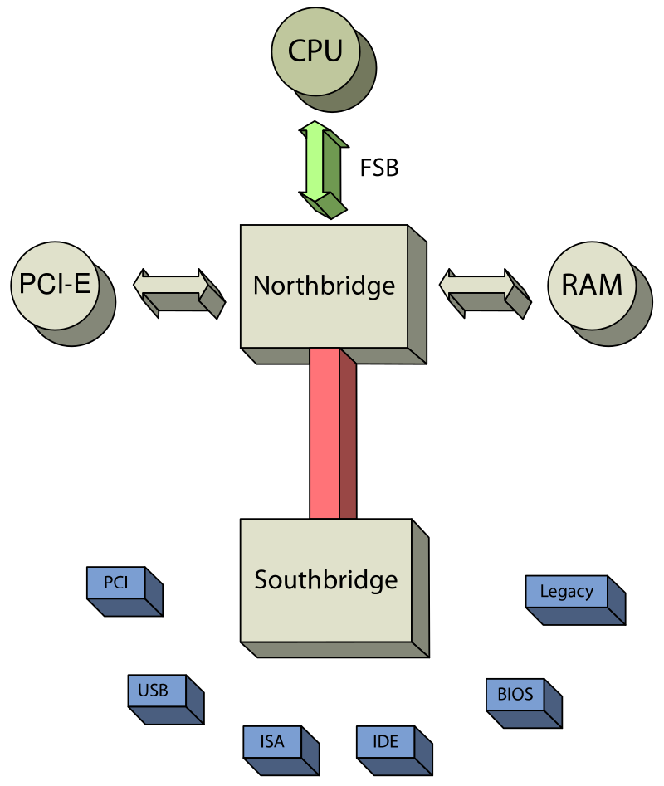

Slide 6
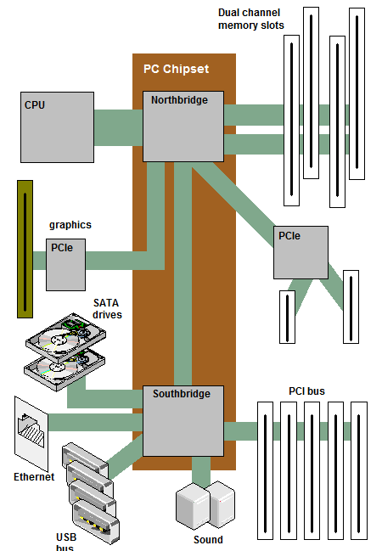

Slide 7
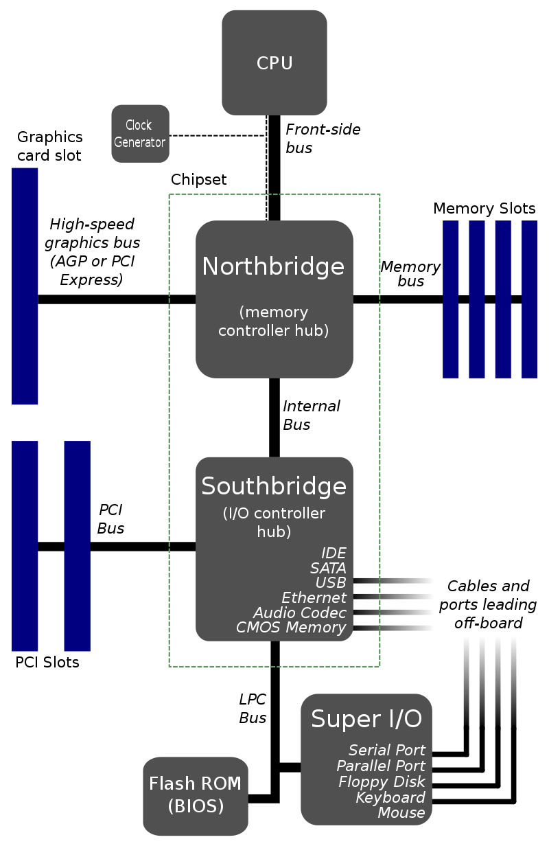

Slide 9
North Bridge (Ponte Norte)
Outros nomes:
Memory Controller Hub (MCH)
Graphics and Memory Controller Hub (GMCH)
Pode funcionar com múltiplos tipos de memória RAM.

Slide 10
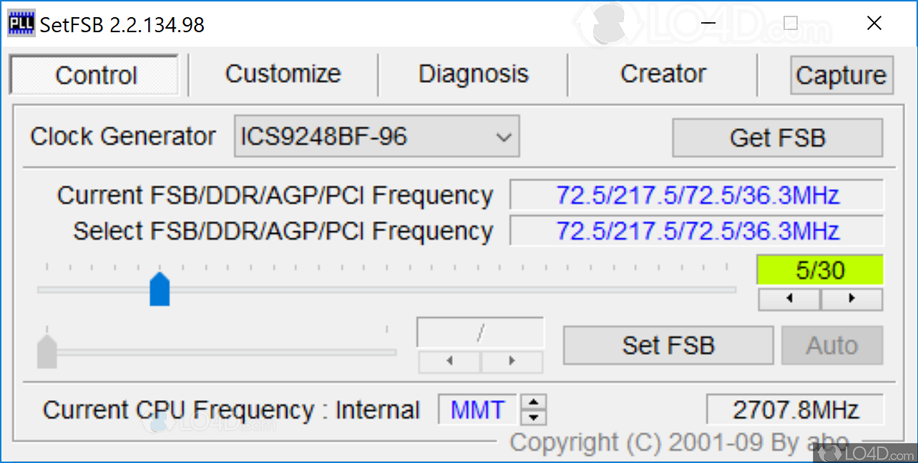
North Bridge (Ponte Norte)
Overclock:
A frequência da North Bridge ditava a linha de base da CPU e limitava a frequência da CPU.

Slide 11
O FIM DAS BRIDGES...
Cada vez mais essas funções foram integradas ao pacote da CPU, como controladores de memória e gráficos. Nos Sandy Bridges e APUs AMD lançados em 2011, todas as funções do northbridge já estão contidos na CPU.

Slide 12


